Slide 1



Estimación de Retornos y de Varianzas
BCRP – CEFA 2024

Slide 2

Objetivos
Aproximación básica
OBJETIVO: Aprender a calcular y estimar vectores de retornos, así como la matriz de covarianza con base a la información histórica..
OBJETIVOS ESPECÍFICOS:
Presentar las fórmulas de retornos en cortes de tiempo y ventanas móviles.
Conocer los supuestos y los problemas detrás de la estimación del retorno de los activos con base a los datos históricos.
Presentar los modelos de EWMA y del exponente Hurst para solucionar problemas potenciales en la estimación de Volatilidad.

Slide 3
Contenido
Cálculo de Retornos
Repaso de Estadística
Distribución del parámetro de retorno.

Slide 4


Cálculo de
Retornos

Slide 5



Cortes en el tiempo
Retornos Diarios
La idea es calcular el retorno como la diferencia entre los dos últimos días bursátiles (Business days):
$$r_{t}=\frac{x_{t}−x_{t−1}}{x_{t−1}}$$
Retornos Semanales
Llamando al lunes 1, martes 2,…, viernes 5. Tomando un día de la semana como referencia.
$$r_{t}=\frac{x_{t}−x_{t−5}}{x_{t−5}}$$
En caso de que la semana pasada ese día haya sido feriado se usa el último valor disponible de la semana.

Slide 6

Cortes en el tiempo
Retornos Mensuales
Tomando un día del mes como referencia (generalmente cierre de mes)
$$r_{t}=\frac{x_{t}−x_{t−k}}{x_{t−k}}$$
El rezago k va a depender del número de días del actual mes y del número de días del mes pasado.
Retornos Anuales
$$r_{t}=\frac{x_{t}−x_{t−252}}{x_{t−252}}$$
En caso de que hace un año el día haya sido feriado se usa el último valor disponible.

Slide 7

Otros Retornos
Month-to-date (MTD)
$$r_{t}=\frac{x_{t}−x_{t−k}}{x_{t−k}}$$
El rezago k va a depender del número de días bursátiles hasta el corte del mes pasado
Year-to-date (YTD)
$$r_{t}=\frac{x_{t}−x_{t−k}}{x_{t−k}}$$
El rezago k va a depender del número de días bursátiles hasta el corte del año pasado.

Slide 8

Ventanas Móviles
Para calcular retornos en ventanas móviles se computa el promedio geométrico
$$r_{t}=Π_{t−k}^{t}\left(1+r_{t}^{d}\right)−1$$
Donde k puede corresponder a: $\left(5,21,252, 756\right)$.
En este caso ya no es necesario tener de referencia el día calendario frente al que se está comparando. Simplemente se elige k según el tamaño de la ventana que se esté utilizando.

Slide 9


Retornos Logarítmicos
Al usar la serie de Taylor como una aproximación de orden 1 para el $\log{x}$ tomando $a=1$ nos damos cuenta de que:
$$\log{x}≈\log{1}+\frac{d}{dx}\log{x}{\left.​\right|}_{x=1}\left(x−1\right)$$
El término a la derecha implica que:
$$\log{x}≈x−1$$
Por ende:
$$\log\left(\frac{x_{2}}{x_{1}}\right)≈\frac{x_{2}}{x_{1}}−1=\frac{x_{2}−x_{1}}{x_{1}}$$
Dando pie a la forma de los retornos logarítmicos según el k seleccionado.
$$r_{t}=\ln\left(\frac{x_{t}}{x_{t−k}}\right)$$

Slide 10

Retornos Logarítmicos
Si se quiere convertir de manera exacta retornos logarítmicos a retornos aritméticos, el procedimiento correcto sería el siguiente:
Como
$$r_{t}=\frac{x_{t}−x_{t−1}}{x_{t−1}}=\frac{x_{t}}{x_{t−1}}−\frac{x_{t−1}}{x_{t−1}}=\frac{x_{t}}{x_{t−1}}−1=\frac{x_{t}}{x_{t−1}}−1$$
$$r_{t}+1=\frac{x_{t}}{x_{t−1}}$$
$$\log\left(\frac{x_{t}}{x_{t−1}}\right)=\log{(r_{t}+1)}$$
De esta manera podemos obtener que:
$r_{t}=\exp\left(\log\left(\frac{x_{t}}{x_{t−1}}\right)\right)−1$

Slide 11

Retornos Logarítmicos
Propiedad 1: Simetría
Periodo | Precio | Retorno Aritmético | Logaritmo
Año 1 | 100
Año 2 | 200 | 100% | 69%
Año 3 | 100 | -50% | -69%
Propiedad 2: Aditividad
Para agregar retornos en el tiempo usando retornos aritméticos:
$$r_{t}=Π_{t−k}^{t}{\left(1+r_{t}\right)}^{k}−1$$
Para agregar retornos logarítmicos
$$\left(r_{t}+1\right)=Π_{t−k}^{t}\left(1+r_{t}\right)$$
$$\ln\left(\frac{x_{t}}{x_{t−k}}\right)=\ln{Π_{t−k}^{t}\left(1+r_{t}\right)=\sum_{t−k}^{t}{\ln\left(1+r_{t}\right)}}$$

Slide 12

Retornos Logarítmicos
Propiedad 1: Simetría
Periodo | Precio | Retorno Aritmético | Logaritmo
Año 1 | 100
Año 2 | 200 | 100% | 69%
Año 3 | 100 | -50% | -69%
Propiedad 2: Aditividad
$$\left(r_{t}^{(k)}+1\right)=Π_{t−k}^{t}\left(1+r_{t}\right)$$
Contando con la serie de datos de $x_{t}$desde $x_{t−k−1}$a $x_{t}$
$$\ln\left(\frac{x_{t}}{x_{t−k}}\right)=\ln{Π_{t−k}^{t}\left(1+r_{t}\right)=}\ln\left(\frac{x_{t}}{x_{t−1}}\frac{x_{t−1}}{x_{t−2}}…\frac{x_{t−k}}{x_{t−k−1}}\right)$$
$$\ln\left(\frac{x_{t}}{x_{t−k}}\right)=\sum_{t−k}^{t}{\ln\left(\frac{x_{t}}{x_{t−1}}\right)}$$

Slide 13
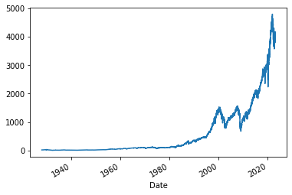
Escala Logarítmica (I)
S&P 500

Slide 14
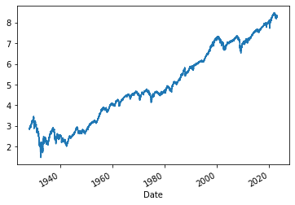
Escala Logarítmica (II)
S&P500 en escala logarítmica

Slide 15

Retornos Logarítmicos
Propiedad 2: Aditividad
Pese a que es más fácil operar sus resultados, se debe tener un cuidado adicional y es que no se pueden usar los retornos logarítmicos para obtener el retorno de un portafolio.
$$r_{t}≠\exp\left(w_{1}\ln\left(\frac{x_{1t}}{x_{1t−1}}\right)+…+w_{n}\ln\left(\frac{x_{nt}}{x_{nt−1}}\right)\right)−1$$
Para este proceder si se debe agregar
$$r_{t}=w_{1}r_{1t}+…+w_{n}r_{nt}$$
En el horizonte de rebalanceo definido.
Esto debido a que no se pueden componer los retornos entre activos de manera continua

Slide 16
Repaso de
Estadística

Slide 17

Repaso de Estadística
Estadística de Inferencia Paramétrica
Un primer paso para trabajar con datos en estadística inferencial paramétrica es partir de que son realizaciones de variables aleatorias e independientemente distribuidas.
$$Y_{1}, Y_{2}, …, Y_{n}\sim _{iid}f_{Y}\left(y\right)$$
Para concentrar la información contenida en los datos, es más conveniente asumir un modelo paramétrico.
$$Y_{1}, Y_{2},…, Y_{N}\sim _{iid}f_{Y}\left(y,θ\right)$$
Donde $θ$ es el parámetro de interés. Nuestra tarea será entonces encontrar una función de los datos que sea un buen estimador para $θ$.
$$\hat{θ}=g(Y_{1}, Y_{2}, …, Y_{n})$$

Slide 18
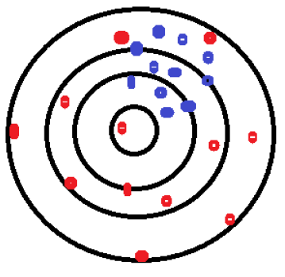

Repaso de Estadística
Algo muy importante a considerar, es que como $θ$ es una función de variables aleatorias es también una variable aleatoria.
Cuáles son entonces las propiedades de un buen estimador. De cara a la práctica de las finanzas y la ciencia de datos, usualmente se escoge el error cuadrático medio. Este se puede descomponer en sesgo y varianza.
$$ECM\left(\hat{θ}\right)=E{\left(\hat{θ}−θ\right)}^{2}=Var\left(\hat{θ}\right)+E{\left(θ−E\left(\hat{θ}\right)\right)}^{2}$$

Slide 19

Repaso de Estadística
Repaso de Estadística
Teorema del Límite Central (Linderberg-Levy)
Sea $\left\{w_{i}:1, 2, …\right\}$una secuencia de variables aleatorios independiente e idénticamente distribuidos de $G×1$, tal que $E\left(w_{ig}^{2}\right)<∞$, $g=1,…,G$ y $E\left[w_{i}\right]=0$. Entonces $\left\{w_{i}:1, 2, …\right\}$ satisface el teorema del límite central:
$$N^{−\frac{1}{2}}\sum_{i=1}^{N}{w_{i}}→_{D}Normal\left(0,σ^{2}\right)$$
Donde B es una matriz semidefinida positiva. Sobre este teorema se puede demostrar que:
$$\sqrt{N}\left(\frac{\overline{μ}−μ}{σ}\right)→^{d}N(0,1)$$

Slide 20

Repaso de Estadística
Repaso de Estadística
Definición
Sea $Y_{1}, Y_{2},…,Y_{n}$una muestra aleatoria de una distribución normal con media $μ$ y varianza $S^{2}$ . Entonces $\frac{\left(n−1\right)S^{2}}{σ^{2}}$ tiene una distribución $χ_{n−1}^{2}$ con (n − 1) grados de libertad.

Slide 21

Repaso de Estadística
Repaso de Estadística
Definición
Sea Z una variable aleatoria normal estándar y sea W una variable con distribución $χ^{2}$ con n grados de libertad. Entonces $T=\frac{Z}{\sqrt{\frac{W}{v}}}$ se dice que tiene una distribución t con v grados de libertad.

Slide 22
Distribución del
Parámetro de retorno

Slide 23

Estimador de retorno
Una ventaja de usar retornos logarítmicos es que en principio es más factible que se cumpla que los retornos sigan una distribución normal.
Particularmente siendo $\left\{r_{i}\right\}$ una secuencia de retornos i.i.d como una normal con media $μ$ y varianza $σ$. Los estimadores de retorno y de varianza que trabajaremos será el siguiente:
$$\hat{μ}=\frac{1}{n}\sum_{i}{R_{i}}$$

Slide 24

Estimador de retorno
Usando los teoremas mencionados:
$$\frac{\sqrt{N}\left(\frac{\hat{μ}−μ}{σ}\right)}{\sqrt{\frac{\frac{\left(n−1\right)S^{2}}{σ^{2}}}{(n−1)}}}=\frac{Z}{\sqrt{\frac{χ^{2}}{(n−1)}}}→^{d}t_{n−1}$$
$$\frac{\sqrt{N}\left(\frac{\hat{μ}−μ}{σ}\right)}{\sqrt{\frac{S^{2}}{σ^{2}}}}=\frac{\left(\hat{μ}−μ\right)}{\sqrt{\frac{S^{2}}{N}}}→^{d}t_{n−1}$$

Slide 25

Estimador de retorno
También podemos expresar esta ecuación con la siguiente notación:
$$\left(\frac{\hat{μ}−μ}{\frac{S}{\sqrt{N}}}\right)→^{d}t_{n−1}$$
$$\left(\frac{\hat{μ}−μ}{ee\left(\hat{μ}\right)}\right)→^{d}t_{n−1}$$

Slide 26

Estimador de retorno
Una ventaja de usar retornos logarítmicos es que en principio es más factible que se cumpla que los retornos logarítmicos sigan una distribución normal.
Particularmente siendo $\left\{r_{i}\right\}$ una secuencia de retornos i.i.d como una normal con media $μ$ y varianza $S$. Los estimadores de retorno y de varianza que trabajaremos será el siguiente:
$$\hat{μ}=\frac{1}{N}\sum_{i}{R_{i}}$$
$$S^{2}=\frac{1}{N−1}\sum_{i}{{{(R}_{i}−\hat{μ})}^{2}}$$

Slide 27

Escalamiento de la volatilidad y del retorno
Por su parte si se quiere agregar la varianza o el retorno agregado en un año.
$$μ_{a}=E\left[\sum_{t=1}^{252}{R_{t}}\right]=\left(E\left[R_{1}\right]+…+E\left[R_{252}\right]\right)=252μ$$
$$σ_{a}^{2}=Var\left[\sum_{t=1}^{252}{R_{t}}\right]=Var\left(r_{1}\right)+…+Var\left(r_{2}\right)+2cov\left(r_{1}, r_{2}\right)+2cov\left(r_{2},r_{3}\right)+…+2cov\left(r_{251}, r_{252}\right)={Tσ}^{2}$$
$$σ_{a}^{2}=Tσ^{2}$$
$$σ_{a}=\sqrt{T}σ$$

Slide 28

Escalamiento de la volatilidad y del retorno
De tal manera que se pueden usar como estimadores:
$${\hat{μ}}_{a}=T\hat{μ}$$
$${\hat{σ}}_{a} =\sqrt{T}\hat{σ}$$

Slide 29

Estimador de retorno
Ahora sí, podemos plantear un intervalo de confianza con base a la distribución del parámetro:
$$P\left(\hat{μ}−\frac{S}{\sqrt{n}} t_{\frac{α}{2}, n−1}≤μ≤\hat{μ}+\frac{S}{\sqrt{n}}t_{\frac{α}{2}, n−1}\right)→1−α$$
Como nos interesa es una media anual de los retornos:
$$P\left(t\left(\hat{μ}−\frac{S}{\sqrt{n}}t_{\frac{α}{2}, n−1}\right)≤tμ≤t\left(\hat{μ}+\frac{S}{\sqrt{n}}t_{\frac{α}{2}, n−1}\right)\right)→1−α$$
El intervalo de confianza sería entonces: $252\hat{μ} ±\frac{252S}{\sqrt{n}}t_{\frac{α}{2},n−1}.$Siendo que $A=\frac{n}{252}$
$${\hat{μ}}_{a} ±\frac{252S}{\sqrt{A252}}t_{\frac{α}{2}, n−1}={\hat{μ}}_{a} ±\frac{\sqrt{252}S}{\sqrt{A}}t_{\frac{α}{2}, n−1}={\hat{μ}}_{a} ±\frac{S_{a}}{\sqrt{A}}t_{\frac{α}{2}, n−1}$$
Note que entonces la precisión del estimador de varianza depende es del número de años en la muestra y no de su frecuencia.

Slide 30

Estimador de retorno
$${\hat{μ}}_{a} ±\frac{S_{a}}{\sqrt{A}}t_{\frac{α}{2},n−1}$$
Note que el intervalo de confianza de la media de los retornos no depende de la frecuencia con la que se estima el parámetro sino del número de años en la muestra.

Slide 31

Estimador de retorno
$$\hat{μ} ±\frac{S_{a}}{\sqrt{A}}t_{\frac{α}{2},n−1}$$
Usando un ejemplo con el bitcoin tendríamos que con una volatilidad anual del 60% y un número de años de 9 años. Al 95% tendríamos un $±34\%$ Como la banda de confianza para la estimación de su retorno.

Slide 32

Estimador de retorno
OJO: No es lo mismo realizar un VaR al 95%, que obtener un intervalo de confianza para el retorno esperado. Para obtener el VaR anual, se usa la siguiente formula:
$VaR\left(95\%\right)={\hat{μ}}_{a} −S_{a}t_{\frac{α}{2},n−1}$

Slide 33

Estimador de retorno
Más allá del razonamiento empleado no debemos olvidar que:
$$\hat{μ}=\frac{1}{N}\sum_{i=1}^{N}{\ln\left(\frac{x_{t}}{x_{t−1}}\right)}=\ln\left(\frac{x_{1}}{x_{0}}\right)+ \ln\left(\frac{x_{2}}{x_{1}}\right)+\ln\left(\frac{x_{3}}{x_{2}}\right)+…+\ln\left(\frac{x_{n}}{x_{n−1}}\right)$$
$$\hat{μ}=\frac{1}{N}(\ln{x_{n}}−\ln{x_{0}})$$
Y que por tanto realmente solo estamos usando dos datos para estimar nuestro retorno esperado. Es de esperar entonces que la amplitud del intervalo sea alta.

Slide 34
Estimación de Volatilidad
BCRP – CEFA 2024

Slide 35
Contenido
Introducción
Modelos de Heteroscedasticidad condicional
Modelos de escalamiento temporal de la volatilidad
Conclusiones

Slide 36
Observaciones sobre la volatilidad de las series financieras
Sin embargo, en las series financieras se observan dos fenómenos:
Hay periodos donde la volatilidad es mayor que en otros: crisis financieras vs periodos de auge económico.
La ocurrencia de eventos extremos es mayor a una distribución normal (presencia de colas anchas).
Las correlaciones cambian: fragilidad de los mercados.

Slide 37
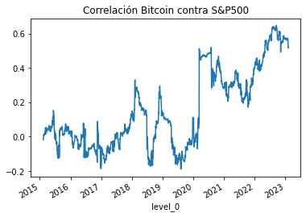
Correlaciones dinámicas

Slide 38
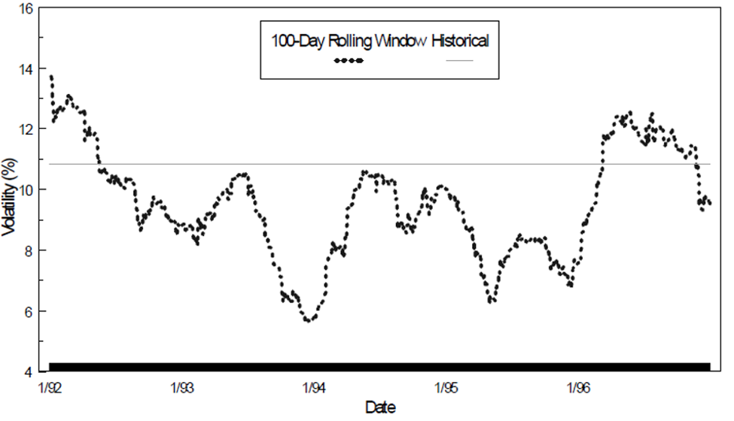
Opción Rápida

Slide 39
Modelos de
Heteroscedasticidad
condicional

Slide 40

Modelos ARCH
Los modelos ARCH logran incorporar estas rachas de volatilidad. Para ello se asume un término de error con la siguiente estructura:
$$e_{t}=σ_{t}ε_{t}$$
$ε_{t}$ es un término de ruido blanco generado por una distribución normal.
$σ_{t}$ es un proceso estacionario que depende de los valores pasados $e_{t−1},…, e_{1}(e_{t−1})$. $ε_{t}$ y $σ_{t}$ son procesos independientes.

Slide 41

Modelos ARCH
Momentos No Condicionados:
$$μ=E\left[e_{t}\right]=E\left[σ_{t}\right]E\left[ε_{t}\right]=E\left[σ_{t}\right]0=0$$
$$E\left[{\left(e_{t}−μ\right)}^{2}\right]=E\left[σ_{t}^{2}\right]E\left[ε_{t}^{2}\right]=σ^{2}$$
Momentos Condicionados:
$$E\left[e_{t}|e_{t−1}\right]=E\left[σ_{t}|e_{t−1}\right]E\left[ε_{t}|e_{t−1}\right]=E\left[σ_{t}|e_{t−1}\right]0=0$$
$$E\left[{\left(e_{t}−μ\right)}^{2}|e_{t−1}\right]=E\left[σ_{t}^{2}|e_{t−1}\right]E\left[ε_{t}^{2}|e_{t−1}\right]=σ_{t}^{2}$$

Slide 42

Procesos GARCH
Los modelos de heteroscedasticidad condicionada son procesos autorregresivos. La generalización que hace el GARCH consiste en incluir la dependencia de la varianza respecto de sus rezagos previos junto con los rezagos del error, es decir, un GARCH(p,q) sería:
$$σ_{t}^{2}=α_{0}+α_{1}e_{t−1}^{2}+…+α_{q}e_{t−q}^{2}+β_{1}σ_{t−1}^{2}+…+β_{p}σ_{t−p}^{2}$$

Slide 43

IGARCH y EWMA
Un modelo IGARH(p,q) (GARCH integrado) plantea la siguiente restricción sobre los valores de los parámetros:
$$\sum_{i=1}^{q}{α_{i}}+\sum_{j=1}^{p}{β_{j}}=1$$
En el caso especial en que q = p = 1 se tiene un proceso EWMA (exponentially weighted moving average). En este caso el proceso autorregresivo de la varianza sería:
$$σ_{t}^{2}=λσ_{t−1}^{2}+(1−λ)e_{t}^{2}$$

Slide 44

EWMA como suavizamiento exponencial (I)
Otra forma de calcular la volatilidad de un activo teniendo en cuenta que ésta no es constante, es a través del método de suavizamiento exponencial. Este método asigna realiza un promedio ponderando del cuadrado de los retornos:
$$σ_{t}^{2}=\sum_{t=1}^{n}{α_{i+t}r_{t}^{2}}$$
$$\sum_{i=1}^{n}{α_{i}=1} y{ α}_{i}>{ α}_{i+1}$$

Slide 45

EWMA como suavizamiento exponencial (II)
Ahora definamos la razón α_{i}/α _{i-1} = λ, con 0 < λ < 1 se obtiene que cuando n → ∞:
$$\sum_{i=1}^{∞}{α_{i}=1=(1−λ)\sum_{i=1}^{∞}{λ_{}^{i−1}}}⇒α_{i}=λ^{i−1}(1−λ)$$
Remplazando los pesos se tiene que:
$$σ_{t}^{2}=\sum_{i=1}^{∞}{(1−λ)λ^{i−1}r_{t−i}^{2}}=\left(1−λ\right)r_{t−1}^{2}+λ\sum_{i=1}^{∞}{(1−λ)λ^{i−2}r_{t−i−1}^{2}}$$
Hacemos un cambio de índice de la sumatoria j = i – 1 se obtiene:
$$σ_{t}^{2}=\left(1−λ\right)r_{t−1}^{2}+λ\sum_{j=1}^{∞}{(1−λ)λ^{j−1}r_{t−j−1}^{2}}=\left(1−λ\right)r_{t−1}^{2}+λσ_{t−1}^{2}$$

Slide 46

Algoritmo de implementación del EWMA
Calcule la desviación estándar de los primero k datos de la serie de retornos (al menos 20 observaciones). Esta sería la estimación de la volatilidad inicial $σ_{0}$.
Calcule la varianza del siguiente periodo $σ_{k+1}^{2}$a partir de la volatilidad inicial $σ_{0}$y el k-ésimo retorno de la muestra inicial, usando un $λ$ con valor entre 0.94 y 0.99:
$$σ_{k+1}^{2}=λσ_{0}^{2}+(1−λ)r_{k}^{2}$$
Repita el paso (2) para la varianza del siguiente periodo $σ_{k+2}^{2}$
OJO: Esta modelación implica que el retorno diario medio es igual a cero.

Slide 47
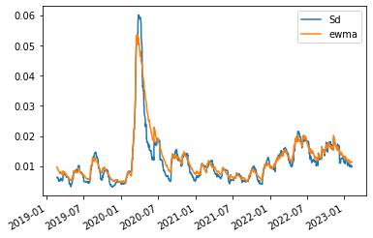
EWMA vs. Desviación Estándar
Índice S&P 500

Slide 48

Actualización de la covarianza con EWMA
La actualización de la covarianza entre dos series tiene una expresión recursiva similar al de la actualización de la varianza por el EWMA:
$$σ_{i,j,t}=λσ_{i,j,t−1}+(1−λ)r_{i,t−1}r_{j,t−1}$$
Igualmente, se estima la covarianza inicial usando la covarianza paramétrica de los primeros k (> 20) datos de la serie.
Nótese que se puede calcular el índice de correlación con la covarianza y las varianzas del EWMA:
$$ρ_{i,j,t}=\frac{σ_{i,j,t}}{(σ_{i,t}σ_{j,t})}$$

Slide 49
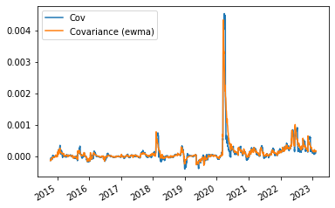
Covarianza EWMA vs. Covarianza (Paramétrica)
S&P 500 vs Bitcoin

Slide 50
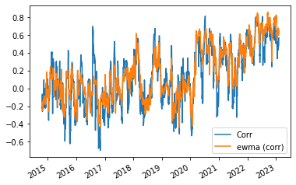
Correlación EWMA vs. Coeficiente de Correlación (paramétrico)
S&P 500 vs Bitcoin

Slide 51
Escalamiento temporal de la
Volatilidad

Slide 52

Escalamiento temporal de la volatilidad

Slide 53

Escalamiento temporal de la volatilidad
Bajo el supuesto de retornos i.i.d tenemos que la volatilidad de una serie de tiempo agregada es:
$$σ_{T}^{2}=\sum_{i=1}^{T}{{σ_{i}}^{2}}+2\sum_{i=2}^{T}{\sum_{j=1}^{i−1}{σ_{i}σ_{j}ρ_{ij}}}$$
Como $ρ_{ij}=0$ entonces:
$$σ_{T}=σ_{t}\sqrt{T}$$

Slide 54

Exponente de Hurst
¿Qué pasaría si $ρ_{ij}≠0$? → Auto-correlación en series temporales.
Idea: el exponente del tiempo (T) es diferente a 0.5:
$$σ_{T}=σ_{t}T^{H}; 0≤H≤1$$
Donde H se denominado el exponente de Hurst.

Slide 55

Auto-Correlación y exponente de Hurst (I)
Consideremos los tres escenarios de auto-correlación temporal:
Si $ρ_{ij}≥0$ es un proceso con memoria.
Si $ρ_{ij}=0$ es una caminata aleatoria.
Si $ρ_{ij}≤0$es reversión a la media.

Slide 56
Auto-Correlación y exponente de Hurst (II)
El exponente de Hurst tomaría los siguientes valores dependiendo del valor de la auto correlación temporal:
Si ρ_{ij} ≥ 0 → H > 1/2.
Si ρ_{ij} = 0 → H = 1/2.
Si ρ_{ij} ≤ 0 → H < 1/2.

Slide 57
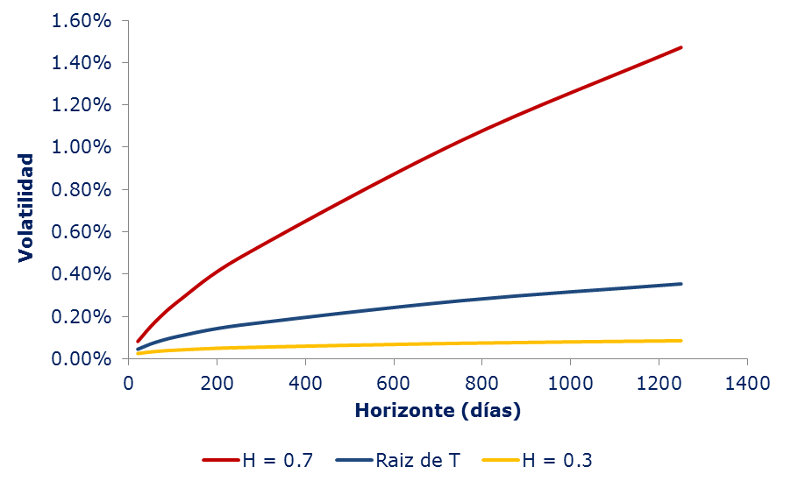
Escalamiento temporal con el exponente de Hurst
Volatilidad diaria = 0.01%
Escalamiento temporal con el exponente de Hurst
K

Slide 58

Estimación del exponente de Hurst (I)
Idea: tomar el logaritmo de la relación de volatilidad de largo plazo y de corto plazo
$$σ_{T}=σ_{t}T^{H} → \log{σ_{T}}=\log{σ_{t}+ H\log{ T}}$$
Si se tuvieran diferentes muestras de volatilidades de diferente horizonte de tiempo, se podría usar una regresión lineal para estimar el exponente de Hurst.

Slide 59

Estimación del exponente de Hurst (II)
El método simple para obtener el exponente de Hurst. Únicamente necesita de cuatro pasos:
Se calcula la volatilidad y la media diaría $S^{2}$ y $\hat{μ}$
2) Se centralizan los retornos.
3) Se obtiene el máximo y el mínimo de los retornos centralizados.
4) Se obtiene un rango estandarizado
$R/S$= max(Y_t )-min(Y_t) /$S_{n,k }$
5) Se computa el exponente de Hurst usando solo un dato.
$$H=\frac{\log{\frac{R}{S}}}{\log{T}}$$

Slide 60

Estimación del exponente de Hurst (III)
Algoritmo de estimación del exponente de Hurst:
A partir de una muestra de tamaño $N$ de la serie de retornos se toman $k$ ventanas independientes (no-superpuestas) de tamaño $n$, de tal forma que n x k = N.
Para cada ventana se calcula el promedio aritmético y se centralizan los retornos:
$Y_{i,k}=x_{i,k}−μ_{k}$ $∀k∈K∀i=1,…,N$
3) Se calculan las diferencias acumuladas para cada segmento:
$$D_{i,k}=\sum_{j=1}^{i}{Y_{j,k}}∀k∈K$$
4) Se calcula el rango $R_{n,k}$de la serie $\{D_{i,k}\}$ para cada segmento k:
$$R_{n,k}=\max\left(D_{1,k},…,D_{n,k}\right)−\min\left(D_{1,k},…,D_{n,k}\right)∀k∈K$$

Slide 61

Estimación del exponente de Hurst (IV)
5) Se estima la desviación estándar de cada k-ésima ventana:
$$S_{n,k}=\sqrt{\sum_{i=1}^{n}{Y_{i,k}^{2}}}∀k∈K$$
6) Se calcula el rango re-escalado para cada k-ésima ventana:
$(R/S)_{n,k }$= $R_{n,k }$/$S_{n,k }∀k∈K$
7) Se calcula el promedio de los rangos re-escalados para los k segmentos de tamaño n:
$${(R/S)}_{n}$$

Slide 62

Estimación del exponente de Hurst (V)
$(R/S)_{n }$corresponde al promedio de la distancia estandarizada cubierta por cada horizonte de tiempo $n$. Este procedimiento se repite para diferentes valores de $k$, desde $n_{min}$ hasta $n_{max}$. Por lo tanto, tendremos $j$ valores de $(R/S)_{n,j}$, donde $n_{j}=N/k_{j}$ .
Como ya tenemos dos series, {(R/S)_{n,j}} y $\left\{n_{j}\right\}$, se corre una regresión logarítmica entre las dos para estimar el exponente de Hurst:
log (R/S)_{n} $=\log\left(c\right)+H log⁡(n)$

Slide 63

Escalamiento de la covarianza
Recordemos que la covarianza entre dos series de retornos es:
$$σ_{i,j}=ρ_{i,j}σ_{i}σ_{j}$$
Y teniendo en cuenta que la volatilidad escalada a un horizonte T a partir de una volatilidad de horizonte menor t usando el exponente de Hurst es:
$$σ_{T}=σ_{t}T^{H}$$
Entonces la covarianza escalada sería:
$$σ_{i,j,t}=ρ_{i,j}σ_{i,t}T^{(Hi+Hj)}$$
Donde $H_{i}$ es el exponente de Hurst de la primera serie y $H_{j}$ el de la segunda.

Slide 64
Conclusiones

Slide 65
Conclusiones (I)
La desviación estándar puede no ser un estimador adecuado de la volatilidad de los datos financieros debido a:
La presencia de periodos de alta y baja volatilidad (heteroscedasticidad de las series).
Los agentes de mercado ponderan con más peso los datos recientes que a los antiguos.
Presencia de auto correlación temporal (no-estacionaridad).
Por lo tanto, se debe buscar otros estimadores que incorporen la presencia de estos aspectos del mercado.

Slide 66
Conclusiones (II)
Dependiendo del objetivo de la estimación de la volatilidad, hay metodologías más adecuadas que otras:
El método EWMA es más adecuado para la gestión de riesgo de mercado, ya que pondera con mayor peso los datos recientes que a los antiguos.
El exponente de Hurst es más apropiado para estimar la volatilidad de horizontes largos de tiempo (anual, trienal) a partir de volatilidades con mayor frecuencia (diaria, semanal, mensual).

Slide 67

Referencias
EDHEC-Risk Institute (2019). Chapter 1.1 – Technical Supplement: Scientific. Lectures Notes for Advances in Asset Allocation Seminar 2020.
Peña, D., & Sánchez, I. (2007). El análisis de series temporales: situación y perspectivas. Boletín de Estadística e Investigación Operativa. BEIO, 23(4), 4-8.
Wooldridge, Jeffrey M. Econometric analysis of cross section and panel data. MIT press, 2010.
Demostración completa del Teorema del Límite Central:
Central Limit Theorem (statlect.com)
Demostración de la convergencia de $\text{S}→σ^{2}$.
Stat 609: Mathematical Statistics Lecture 19 (wisc.edu)

Slide 68


